Slide 1
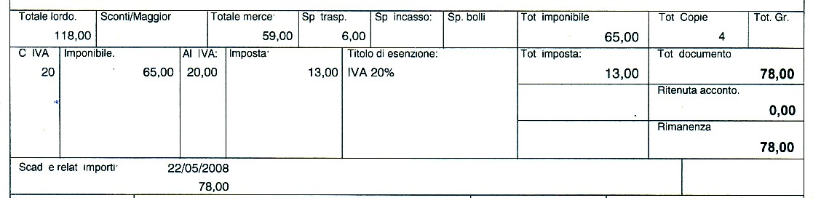
DVDESTPPT 2.3.2.1 Il fattore prezzo
>>> L’Imposta sul valore aggiunto (IVA)
L’aliquota IVA è salita dal 20% al al 21% a partire dal 17 settembre 2011.

Slide 2
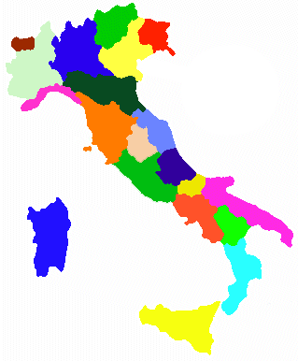
Cos’è l’IVA
Un’imposta sui consumi che grava su ogni fase della produzione di beni e servizi soggetti ad essa.

Slide 3
IVA = debito o credito
In caso di vendita o trasferimento di beni o servizi l’azienda emette una fattura o uno scontrino, che comprendono il valore (prezzo) della merce e l’IVA calcolata in percentuale (%).
☹ Per il consumatore l’IVA pagata rappresenta solo un costo.
☺ Per il produttore l’IVA pagata per acquistare beni e servizi destinati al processo produttivo rappresenta un credito verso l’Erario;
☹ mentre l’IVA incassata su scontrini e fatture rappresenta un debito verso l’Erario.

Slide 4
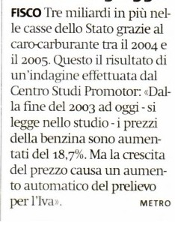
I prezzi e l’IVA: che significa “caro” in caro-greggio?
Qual è il contrario di “rincaro”?
  aumento
  diminuzione
  risalita
Secondo l’articolo, perché lo Stato guadagna dal caro-greggio?
Lo Stato guadagna con il caro-greggio

